Slide 1
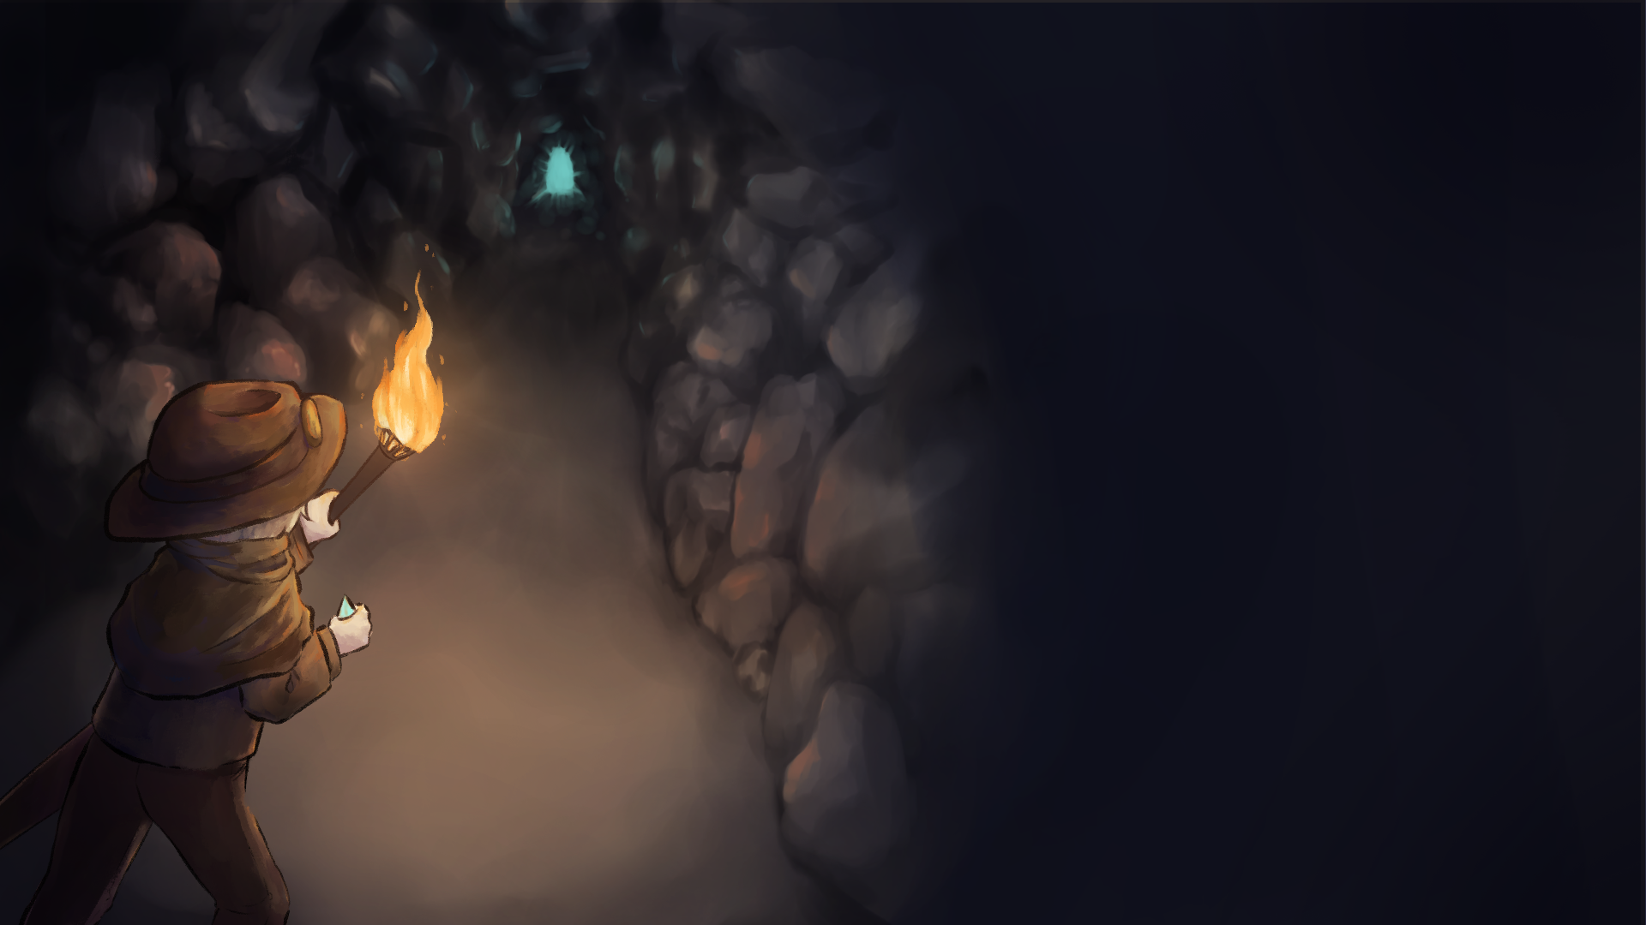
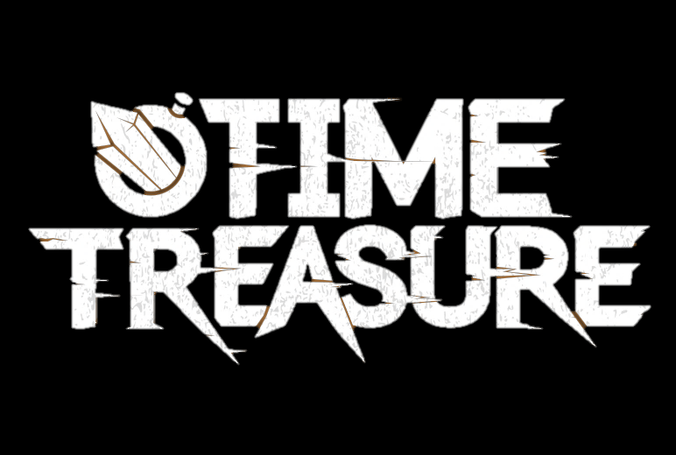
팀 시간이 없어!
Notes:
안녕하세요.
팀 시간이 없어 발표자 최지영입니다.
Time Treasure 발표 시작 하겠습니다.

Slide 2
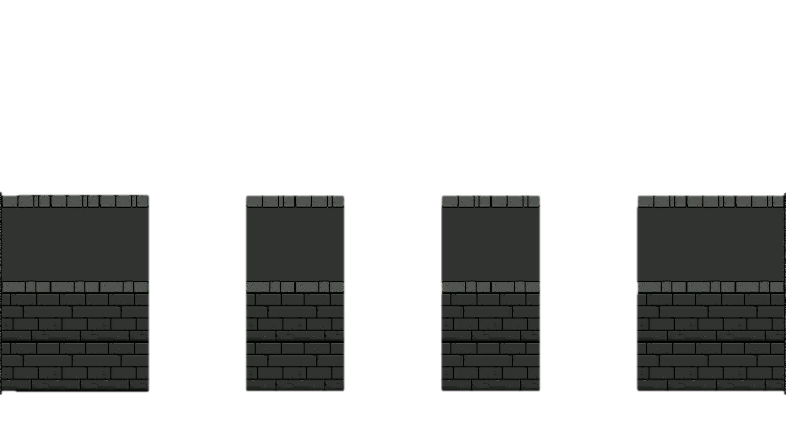


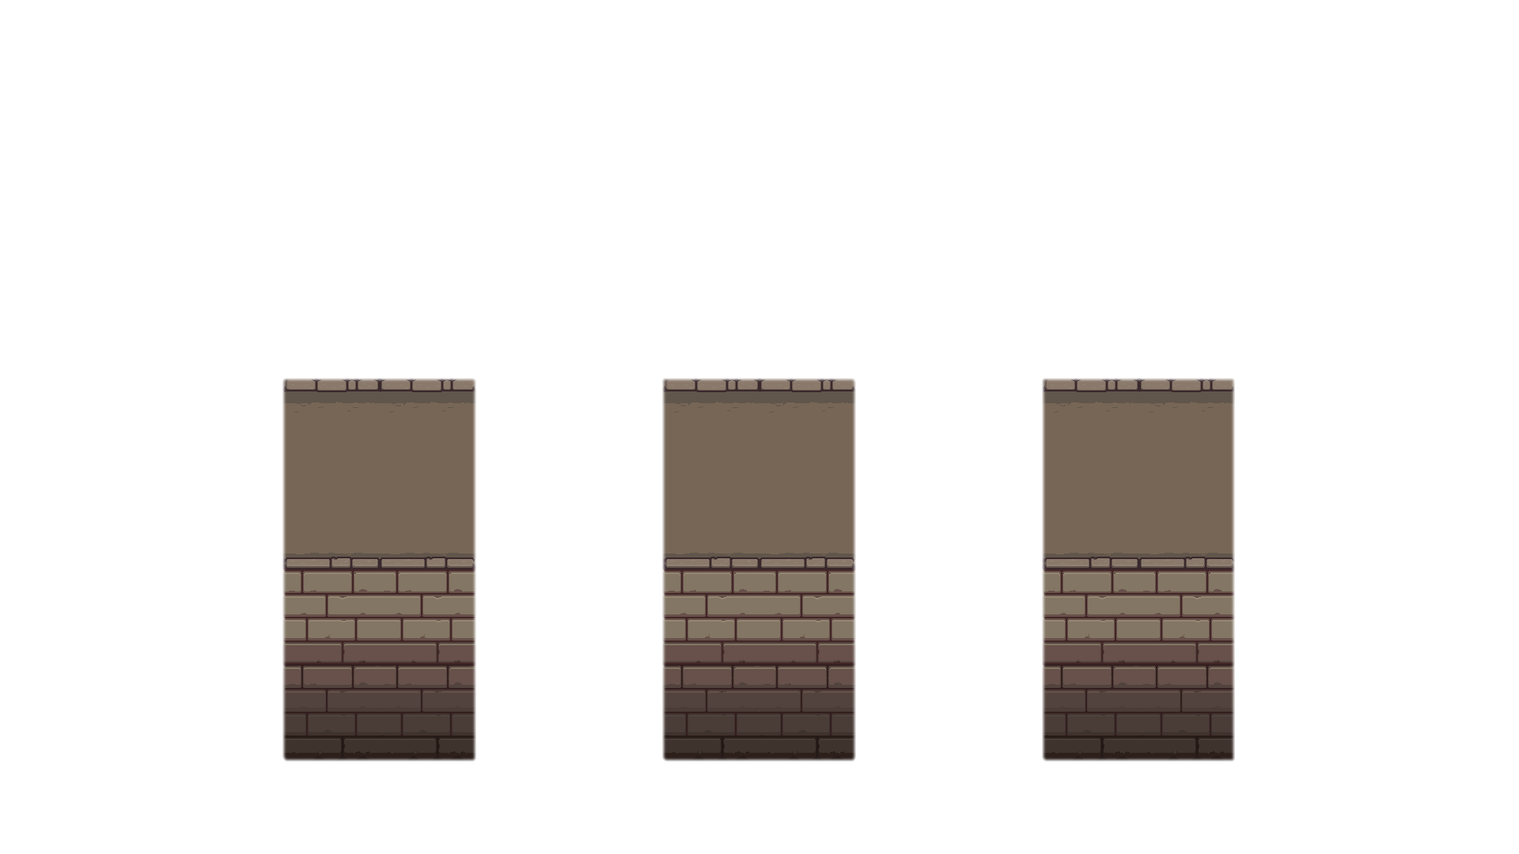
소개
게임명
Time Treasure
시점
탑뷰
특징
시간 이동
장르
액션 퍼즐 어드벤처
Notes:
Time Treasure 게임은 시점이 탑뷰인 시간 이동을 중심으로한 액션 퍼즐 어드벤처 게임입니다.
이렇게 보시는 봐와 같이 과거의 밝은 타일과 현재의 어두운 타일을 넘나드는게 주 게임의 특징입니다.

Slide 3
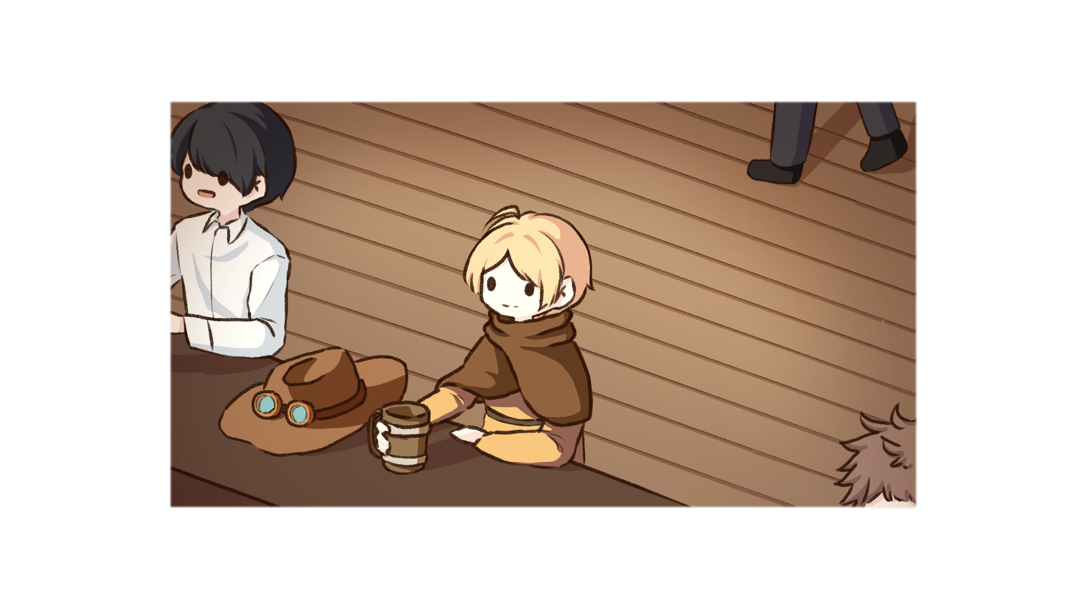
시놉시스
Notes:
아까 보셨던 이 게임의 주인공인 탐험가 피어스.

Slide 4
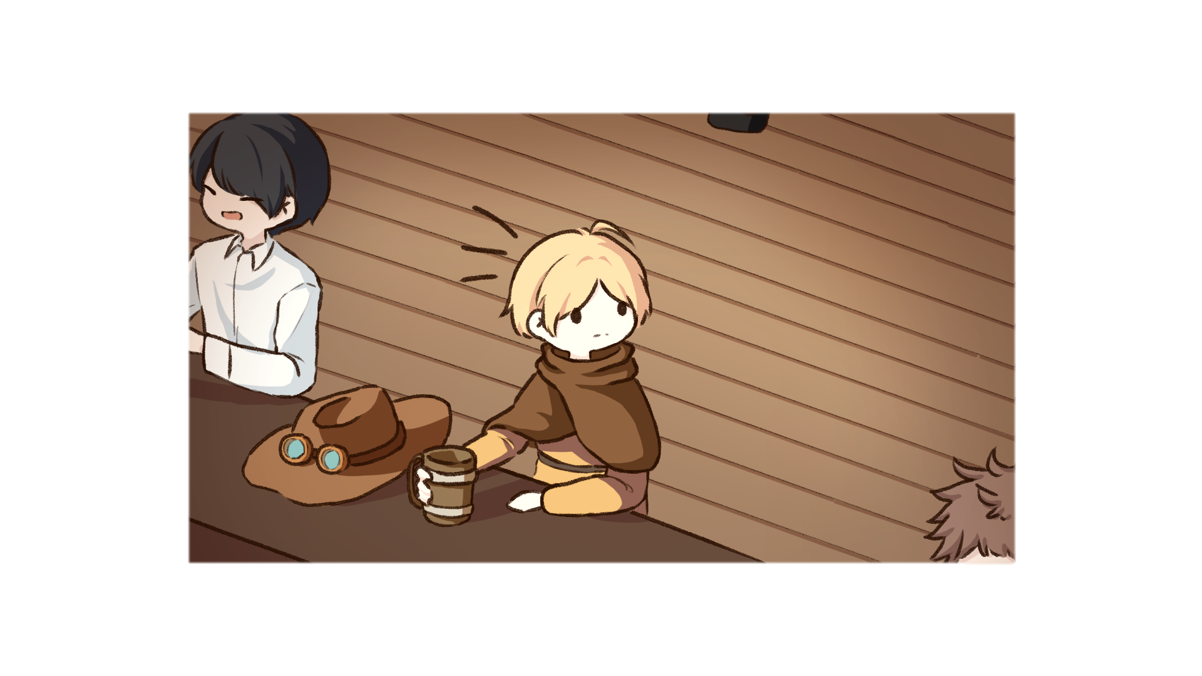
시놉시스
Notes:
주점에서 술을 먹던 피어스는

Slide 5
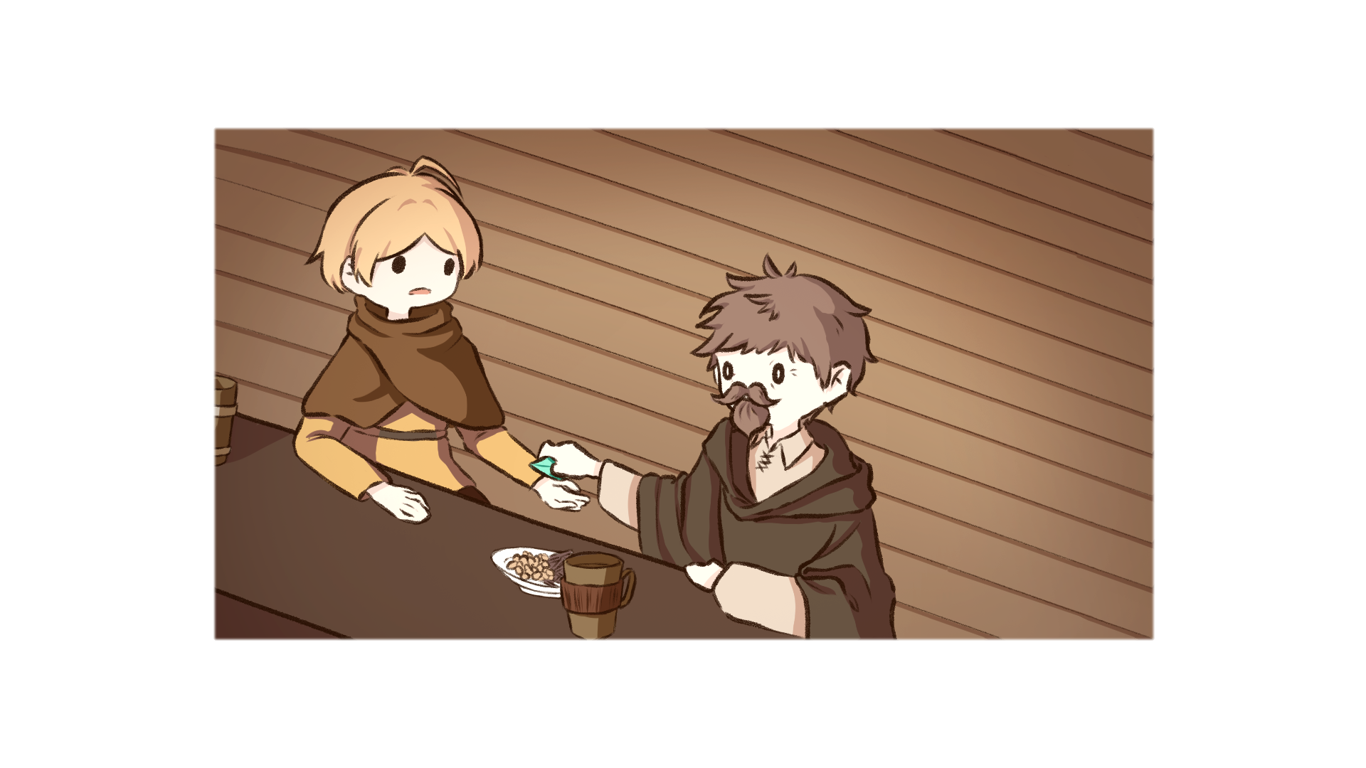
시놉시스
Notes:
어느 노인에게 유물과 또다른 유물이 있는 유적지의 정보를 받게 되고,

Slide 6
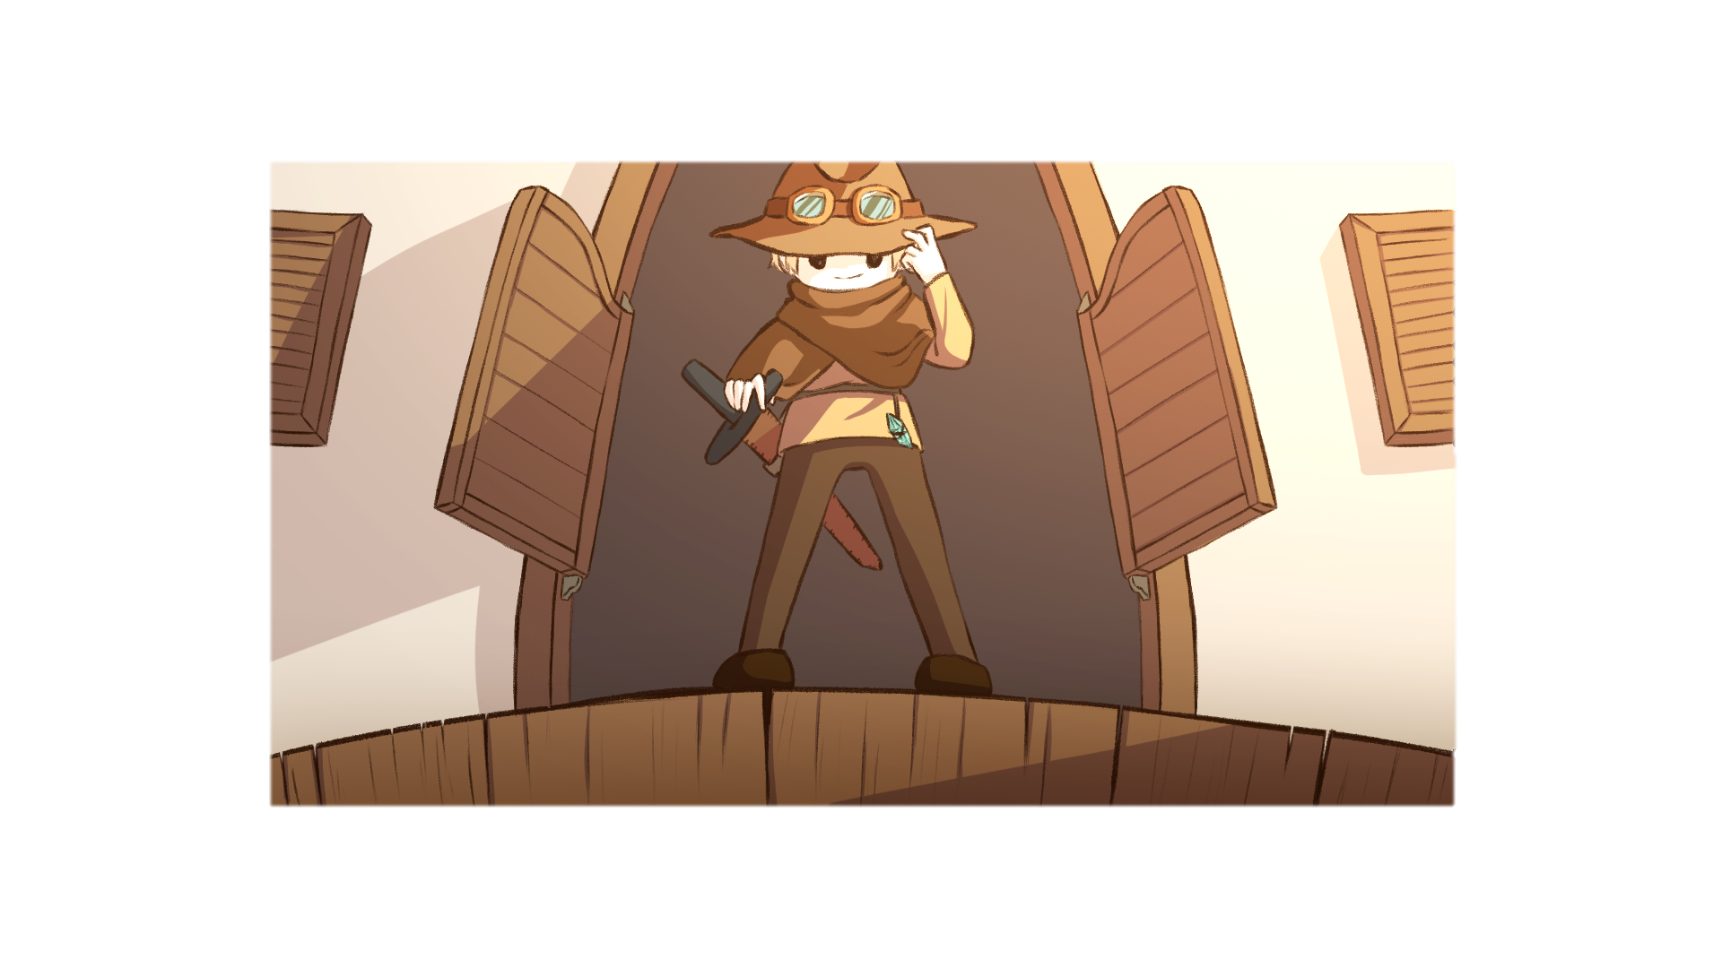
시놉시스
Notes:
그대로 주점을 떠나 잊혀진 유물이 있는 유적지를 탐험 하게 됩니다.

Slide 7
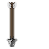
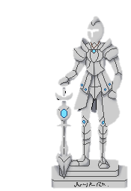
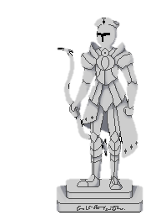

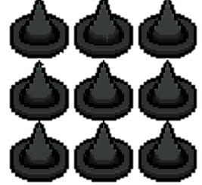
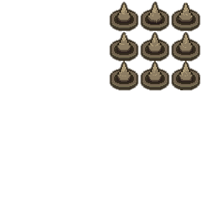

게임 방법
Notes:
게임 방법은 간단합니다. //
여러 함정들과 적이 있는 유적지를

Slide 8
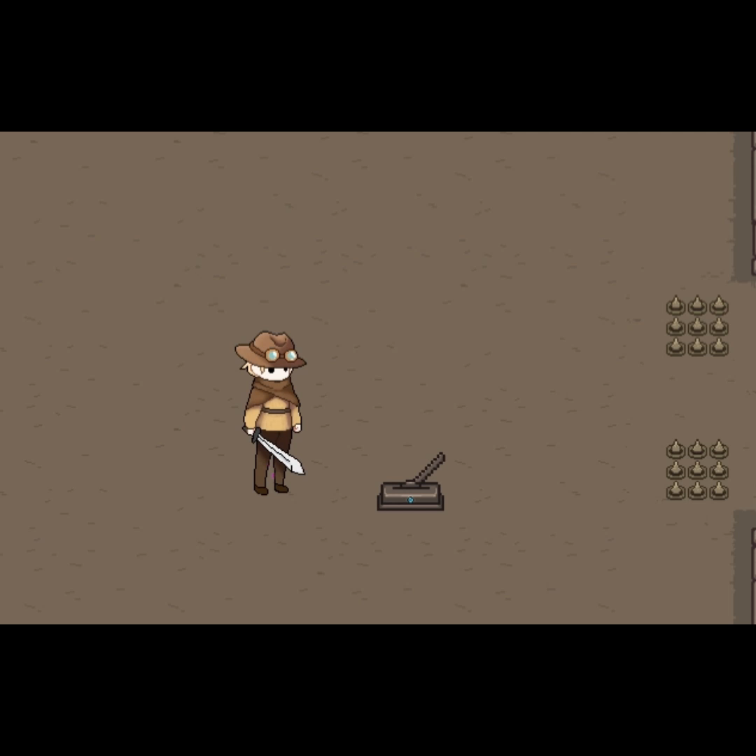
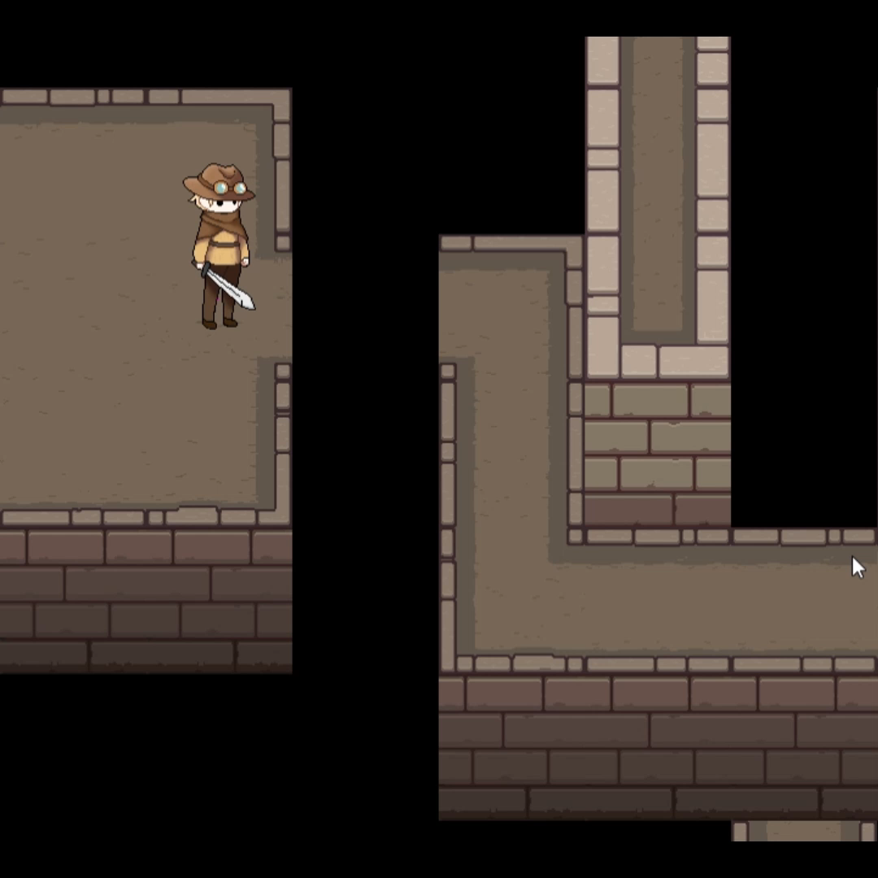
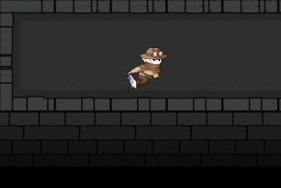
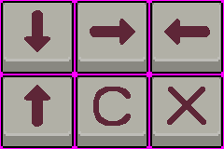

게임 방법
이동
공격
시간이동
Notes:
방향키를 통한 이동 // X키 공격 // C키 시간이동을 통한 조작으로
계속하여 유적을 탐험하여

Slide 9
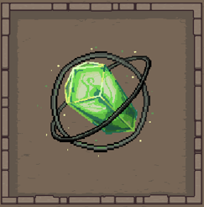
게임 방법
Notes:
마지막에는 유물을 획득 하는 것이 최종 목표 입니다.

Slide 10
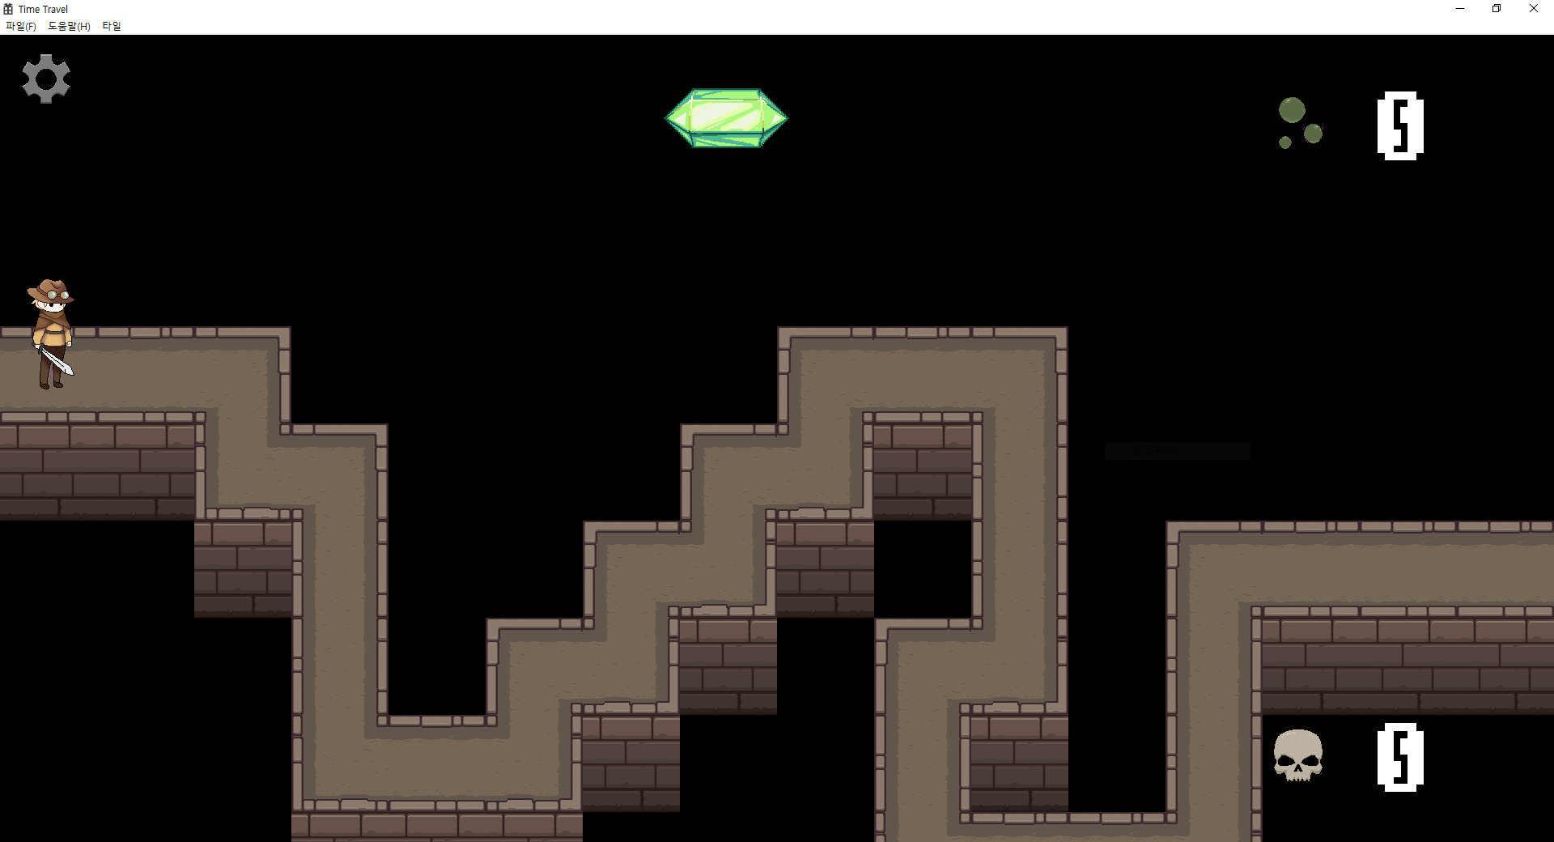
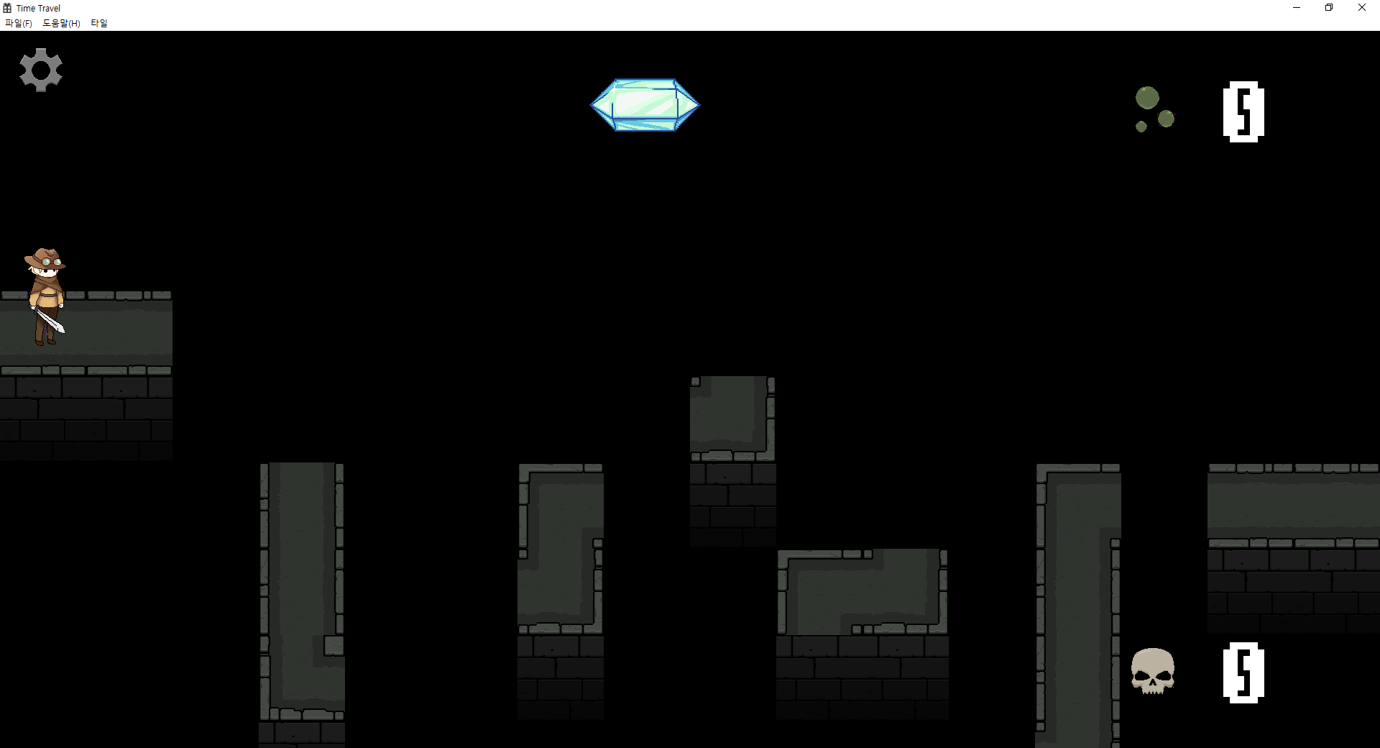
게임 재미 요소
과거와 현재의 대비
시간이동을 통한 스테이지 공략
리듬감 있는 플레이
Notes:
저희 게임의 재미 요소로는 많은 요소들이 있지만
가장 크게 3가지 정도를 꼽을 수 있겠는데요
먼저 과거와 현재의 대비를 통한 색다른 경험,
어려운 스테이지를 깨기 위해 계속하여 시간 이동을 하며 배우는 스테이지 공략
시간이동에서 나오는 리듬감을 즐길 수 있는 스테이지들이 있습니다.

Slide 11

플레이 영상
Notes:
재미 요소가 잘 드러난 플레이 영상입니다.
이외에도 많은 15가지의 스테이지가 있으니 시연회때 꼭 플레이 하러 와주세요.
자리는 출입구와 가장 가까운 9번 자리입니다.

Slide 12
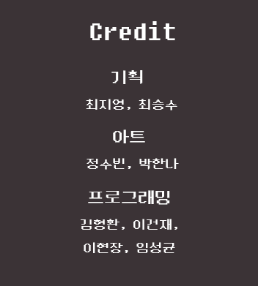
감사합니다!
Notes:
이상으로 2주동안 모두 고생한 팀 시간이 없어의
기획 최지영, 최승수, 아트 정수빈, 박한나 프로그래밍 김형환, 이건재, 이현장, 임성균 이었습니다.
감사합니다.

